Slide 1
Autos nº 009/1.18.0004208-8
Ação: Recuperação Judicial
2ª Vara Cível da Comarca de Carazinho – RS
Recuperanda: PETROPÁTRIA COMÉRCIO DE COMBUSTÍVEIS LTDA
Administração Judicial: Brizola e Japur Administração Judicial

Slide 2
1. Introdução.................................................................................. 3
1.1. Considerações Preliminares............................................ 4
1.2. Estágio Processual............................................................. 5
1.3. Cronograma Processual................................................... 6
2. Informações sobre a Recuperanda........................................ 8
2.1. Informações Gerais ........................................................... 9
2.2. Reunião com a Administração....................................... 10
3. Créditos ..................................................................................... 12
3.1. Créditos por Classe........................................................... 13
3.2. Perfil dos Credores............................................................ 14
4. Análise Econômico-Financeira............................................... 15
4.1. Ativo..................................................................................... 16
4.2. Passivo ................................................................................ 19
4.3 Demonstração dos Resultados........................................ 21
5. Informações Adicionais ........................................................... 23
6. Registro Fotográfico.................................................................. 25
  RELATÓRIO
  DE ATIVIDADES
ÍNDICE
Pulsecolor

Slide 3
  RELATÓRIO
  DE ATIVIDADES
1.1. Considerações Preliminares
1.2. Estágio Processual
1.3. Cronograma Processual
1. INTRODUÇÃO
Pulsecolor

Slide 4
1.1 Considerações Preliminares
Primeiramente, cumpre referir as premissas que embasaram este relatório, bem como destacar alguns pontos que julgamos pertinentes para uma melhor compreensão do trabalho desenvolvido.
Para chegarmos às conclusões apresentadas no presente relatório, entre outros aspectos: (i) tomamos como boas e válidas as informações contidas nas demonstrações contábeis da PETROPÁTRIA COMÉRCIO DE COMBUSTÍVEIS LTDA., as quais foram fornecidas por seus administradores; e (ii) conduzimos discussões com membros integrantes da administração da PETROPÁTRIA COMÉRCIO DE COMBUSTÍVEIS LTDA. sobre os negócios e as operações da referida sociedade empresária.
Nenhum dos profissionais que participaram da elaboração deste relatório têm qualquer interesse financeiro na Recuperanda ou qualquer relação com quaisquer das partes envolvidas, o que caracteriza nossa independência em relação ao presente trabalho.
A administração da PETROPÁTRIA COMÉRCIO DE COMBUSTÍVEIS LTDA. e seus sócios não impuseram qualquer restrição a: (i) obter todas as informações solicitadas para produzir este relatório; e (ii) chegar de forma independente às conclusões aqui contidas.
Este relatório e as opiniões aqui contidas tem a finalidade de informar a todos os interessados no presente processo, observando o fato de que qualquer leitor deste relatório deve estar ciente das condições que nortearam este trabalho.
Exceto quando expressamente mencionado, os valores indicados neste relatório estão expressos em reais (R$).

Slide 5
1.2 Estágio Processual
Trata-se de Recuperação Judicial requerida em 02 de outubro de 2018 por sociedade empresária de responsabilidade limitada, dedicada à exploração de posto de gasolina.
Examinados os requisitos objetivos e subjetivos, foi deferido o processamento da Recuperação Judicial em decisão datada de 07/11/2018 e veiculada no DJE de 29/11/2018.
A publicação do edital do art. 52, §1º, da Lei 11.101/2005, a fim de dar início à fase extrajudicial ou administrativa de verificação de créditos.
De qualquer forma, a Administração Judicial já providenciou o envio das correspondências previstas no art. 22, I, “a”, da Lei 11.101/2005.
No prazo assinalado pelo art. 53, da Lei 11.101/2005, a Recuperanda deverá apresentar o plano de recuperação.
Não há definição na decisão que deferiu o processamento acerca da forma de contagem dos prazos, o que será objeto de provocação por parte desta Administração Judicial.
É como se encontra o processo.

Slide 6
1.3 Cronograma Processual
Abaixo é apresentado o cronograma do processo de Recuperação Judicial da Recuperanda, demonstrando o atual estágio em que se encontra.
Ajuizamento (art. 51 LRF)
Publicação do edital do art. 52, §1º, da LRF
Publicação do edital com o aviso de recebimento do PRJ (art. 53, parágrafo único, da LRF)
Assembleia - Geral de Credores (art. 56 LRF)
Encerramento da RJ
(art. 63 LRF)
Aguarda deliberação do Juízo
05/11/2018
xxx/xx/20019
23/08/2019
02/10/2018
18/03/2019
24/07/2019
Encerrada em 22/01/2019
Sem previsão
Deferimento do processamento (art. 52 LRF)
Entrega do plano de recuperação judicial (art. 53 LRF)
Objeções
(art. 55 LRF)
Concessão da RJ
(art. 58 LRF)

Slide 7
1.3 Cronograma Processual
Abaixo é apresentado o cronograma da Verificação de Créditos da Recuperanda, demonstrando o atual estágio em que se encontra.
Ajuizamento (art. 51 LRF)
Prazo de Habilitações e Divergências (art. 7º, § 1º LRF)
Publicação do 2º edital contendo a relação de credores da Administração Judicial (art. 7º, §1º, LRF)
QGC
(art. 18 LRF)
18/03/2019
24/07/2019
07/08/2019
02/10/2018
05/04/2019
24/07/2019
Sem previsão
Publicação do 1º edital contendo a relação de credores das Devedoras (art. 52, § 1º, da LRF)
Entrega pela Administração Judicial do relatório de verificação de créditos
Prazo para impugnações (art. 8º LFR)

Slide 8
  RELATÓRIO
  DE ATIVIDADES
2.1. Informações Gerais
2.2. Reunião com a Administração
2. INFORMAÇÕES SOBRE A RECUPERANDA
Pulsecolor

Slide 9
2.1 Informações Gerais
Petropátria Comércio de Combustíveis LTDA.
CNPJ: 07.467.544/0001-07
Objeto: Comércio Varejista de combustíveis para veículos automotores
Diretor-administrador: Rudi Oscar Sturmer
Pátria – Carazinho - RS
Sociedade empresária limitada
Capital Social: R$ 50.000,00
Sócios: : Rudi Oscar Sturmer (90%) Marilia Sturmer Girelli (10%)

Slide 10

2.2 Reunião com a Administração
No dia 17 de junho de 2020, a Administração Judicial realizou videoconferência com o sócio da Petropátria Comércio de Combustíveis Ltda, Sr. Rudi Sturmer ..
Cumpre destacar que este relatório diz respeito às informações gerais da Recuperanda repassadas à equipe da Administração Judicial no momento da visitação. No que se refere às informações econômico-financeiras, realizou-se o exame dos períodos de janeiro a maio de 2020.
Em relação a atividade econômica, mesmo com a pandemia, a qual reduziu a venda de combustível, principalmente dos representantes comerciais, empresas de transportes, entre outros profissionais, mas que conseguiu melhorar o faturamento com outros produtos: lubrificantes; perfumes, óleo., e assim manteve a rentabilidade.
Relata que o concorrente abriu mais um posto de combustível na Cidade de Carazinho, totalizando 11., e que continua realizando promoções, porém de forma “relâmpago”, que não causa tanto impacto em sua vendas.
O faturamento quando analisado o número denota, uma queda, porém deve-se considerar que o combustível teve uma redução de preço de venda por litro de R$ 4,85 para R$ 3,69.
No que se refere ao quadro de funcionários, não houve alteração e continua com 2 (dois) colaboradores.
Em relação às despesas correntes, a Recuperanda tem pago em dia os salários dos empregados, energia elétrica, fornecedores e tributos correntes.
Os honorários da Administração Judicial estão em dia.
Por fim, acrescenta-se que o processo encontra-se de posse do advogado do credor que possui garantia real, e que não houve andamento sobre a decisão da concessão da Recuperação Judicial.

Slide 11
  RELATÓRIO
  DE ATIVIDADES
3.1. Créditos por Classe
3.2. Perfil dos Credores
3. CRÉDITOS
Pulsecolor

Slide 12
3.1 Créditos por Classe
O passivo total sujeito à Recuperação Judicial atinge a monta de R$ 2.550.862,32. A lista de credores da Recuperanda é composta pela Classe I – Trabalhista (2,3%) Classe II – Garantia Real (22,7%); pela Classe III – Quirografários (74,7%) e Classe IV – (0,3%).
O gráfico ao lado apresenta o perfil da sua dívida.

Slide 13
3.2 Créditos - Perfil dos Credores
O passivo sujeito à Recuperação Judicial está concentrado em dívidas contraídas junto à instituições financeiras e pessoas físicas.
No gráfico ao lado, é possível visualizar a representatividade dos 4 principais credores da Recuperanda que, somados, representam 80,9% do passivo concursal.

Slide 14
  RELATÓRIO
  DE ATIVIDADES
4.1. Ativo
4.2. Passivo
4.3. Demonstração dos Resultados
4. ANÁLISE FINANCEIRA
Pulsecolor

Slide 15
4.1 Análise Financeira – Ativo
Apresenta-se abaixo o a evolução do saldo das contas de Ativo da Recuperanda:
 | 31/05/2020 | AV% | AH% | 30/04/2020 | 31/03/2020 | 29/02/2020 | 31/01/2020 | 31/12/2019
Ativo Circulante | 481.688,70 | 41% | 6% | 477.298,61 | 471.548,50 | 462.868,30 | 458.380,73 | 456.468,79
Disponível | 123.116,53 | 11% | 24% | 97.702,02 | 97.961,41 | 127.113,71 | 102.883,11 | 99.553,95
Clientes | 259.194,56 | 22% | 6% | 286.451,87 | 261.992,54 | 251.868,49 | 252.245,78 | 245.396,60
Impostos a recuperar | 7.156,05 | 1% | 89% | 6.180,99 | 5.280,13 | 4.433,71 | 3.918,99 | 3.778,95
Adiantamentos | 923,40 | 0% | 0% | 1,75 | 184,50 | 284,50 | 3.092,25 | 0,00
Outras contas a receber | 16.571,77 | 1% | 161% | 4.691,62 | 18.893,43 | 2.928,26 | 1.392,54 | 6.356,15
Estoques | 74.276,14 | 6% | -26% | 81.647,80 | 86.447,18 | 75.278,01 | 93.730,80 | 100.093,57
Despesas Antecipadas | 450,25 | 0% | -65% | 622,56 | 789,31 | 961,62 | 1.117,26 | 1.289,57
Ativo Não Circulante | 685.778,12 | 59% | 0% | 686.073,85 | 686.382,37 | 686.690,89 | 686.999,41 | 687.307,93
Direitos a receber | 14.455,65 | 1% | 0% | 14.284,98 | 14.121,18 | 13.957,38 | 13.793,58 | 13.629,78
Investimentos | 26.295,20 | 2% | 0% | 26.295,20 | 26.295,20 | 26.295,20 | 26.295,20 | 26.295,20
Imobilizado | 645.027,07 | 55% | 0% | 645.493,47 | 645.965,79 | 646.438,11 | 646.910,43 | 647.382,75
Intangível | 0,20 | 0% | 0% | 0,20 | 0,20 | 0,20 | 0,20 | 0,20
Total do Ativo | 1.167.466,82 | 100% | 2% | 1.163.372,46 | 1.157.930,87 | 1.149.559,19 | 1.145.380,14 | 1.143.776,72
AV – Análise vertical. Demonstra a representatividade de cada rubrica perante o total do ativo.
AH - Análise horizontal. Apresenta a variação entre junho e novembro de cada rubrica.

Slide 16
4.1 Análise Financeira – Ativo
Ao analisarmos as contas patrimoniais da Recuperanda, a primeira constatação refere-se a relevância dos Ativos Imobilizados, que correspondem a 55% do ativo total da Recuperanda;
Também em valor relevante, os contas a receber representam 22% do total de ativos e pelas disponibilidades que representam 11%;
Pela análise horizontal é possível verificar que os ativos circulantes de maio de 2020, quando comparado com a de dezembro de 2019, aumentaram 6%, principalmente pelo aumento das disponibilidades (24%) e de outros contas a receber de (161%) em função do aumento das aplicações financeiras, fato positivo, que denota geração de caixa.

Slide 17
4.2 Análise Financeira – Passivo
Apresenta-se abaixo o a evolução do saldo das contas de Passivo da Recuperanda:
 | 31/05/2020 | AV% | AH% | 30/04/2020 | 31/03/2020 | 29/02/2020 | 31/01/2020 | 31/12/2019
Passivo Circulante | 857.105,32 | 73% | 0% | 859.315,74 | 858.093,79 | 854.048,55 | 852.917,82 | 853.802,34
Fornecedores | 78.806,32 | 7% | 0% | 80.464,72 | 80.463,45 | 78.208,49 | 78.154,90 | 78.907,24
Obrigações trabalhistas e Sociais | 139.931,18 | 12% | 0% | 141.771,84 | 141.590,10 | 140.673,43 | 140.210,43 | 139.625,71
Obrigações Tributárias | 21.839,02 | 2% | 18% | 20.550,38 | 19.511,44 | 18.637,83 | 18.023,69 | 18.449,37
Empréstimos e financiamentos | 450.000,00 | 39% | 0% | 450.000,00 | 450.000,00 | 450.000,00 | 450.000,00 | 450.000,00
Parcelamentos curto prazo | 134.168,26 | 11% | 0% | 134.168,26 | 134.168,26 | 134.168,26 | 134.168,26 | 134.168,26
Outras obrigações | 32.360,54 | 3% | -1% | 32.360,54 | 32.360,54 | 32.360,54 | 32.360,54 | 32.651,76
Passivo não Circulante | 790.157,54 | 68% | 0% | 790.157,54 | 790.157,54 | 790.157,54 | 790.157,54 | 790.157,54
Empréstimos e financiamentos | 790.157,54 | 68% | 0% | 790.157,54 | 790.157,54 | 790.157,54 | 790.157,54 | 790.157,54
Patrimônio Líquido | -479.796,04 | -41% | -4% | -486.100,82 | -490.320,46 | -494.646,90 | -497.695,22 | -500.183,16
Capital | 50.000,00 | 4% | 0% | 50.000,00 | 50.000,00 | 50.000,00 | 50.000,00 | 50.000,00
Lucros (Prejuízos) acumulados | -550.183,16 | -47% | 0% | -550.183,16 | -550.183,16 | -550.183,16 | -550.183,16 | -550.183,16
Resultado do período | 20.387,12 | 2% | 100% | 14.082,34 | 9.862,70 | 5.536,26 | 2.487,94 | 0,00
Total do Passivo | 1.167.466,82 | 100% | 2% | 1.163.372,46 | 1.157.930,87 | 1.149.559,19 | 1.145.380,14 | 1.143.776,72
AV – Análise vertical. Demonstra a representatividade de cada rubrica perante o total do passivo.
AH - Análise horizontal. Apresenta a variação entre junho e novembro de cada rubrica.

Slide 18
4.2 Análise Financeira – Passivo
O passivo total é de R$ 1.647.262,86, deste valor verifica-se que a maior concentração é com os empréstimos e financiamento bancários, que representam 75% do passivo total;
Pela análise dos balancetes mensais enviados verificou-se que o passivo de maio de 2020, quando comparado a dezembro de 2019, não houve alterações significativas;
A única conta que apresentou aumento foram as obrigações tributárias com um acréscimo de 18%, em função do registro de IRPJ e CSLL, visto que a
Recuperanda apresentou lucro no período analisado.

Slide 19
4.3 Análise Financeira – Demonstração de Resultado
Apresenta-se abaixo Demonstração de Resultado do Exercício acumulada até maio de 2020.
 | 31/05/2020 | AV% | 30/04/2020 | AV% | 31/03/2020 | AV% | 29/02/2020 | AV% | 31/01/2020 | AV%
RECEITA BRUTA DE VENDAS | 186.665,76 | 100% | 175.970,38 | 100% | 235.795,74 | 100% | 263.688,73 | 100% | 252.873,52 | 100%
Deduções da receita bruta das vendas | -116,69 | 0% | -171,01 | 0% | -220,17 | 0% | -148,49 | 0% | -121,89 | 0%
RECEITA LÍQUIDA DE VENDAS | 186.549,07 | 100% | 175.799,37 | 100% | 235.575,57 | 100% | 263.540,24 | 100% | 252.751,63 | 100%
Custo dos produtos vendidos | -161.939,06 | -87% | -155.953,44 | -89% | -216.310,29 | -92% | -240.374,19 | -91% | -235.948,29 | -93%
LUCRO BRUTO | 24.610,01 | 13% | 19.845,93 | 11% | 19.265,28 | 8% | 23.166,05 | 9% | 16.803,34 | 7%
RECEITAS (DESPESAS) | -18.305,23 | -10% | -15.626,29 | -9% | -14.938,84 | -6% | -20.117,73 | -8% | -14.315,40 | -6%
Gerais e administrativas | -17.583,56 | -9% | -14.763,84 | -8% | -14.067,77 | -6% | -19.184,35 | -7% | -13.393,48 | -5%
Despesas financeiras | -721,69 | 0% | -892,77 | -1% | -1.002,70 | 0% | -963,35 | 0% | -924,28 | 0%
Receitas financeiras | 0,02 | 0% | 30,32 | 0% | 131,63 | 0% | 29,97 | 0% | 2,36 | 0%
LUCRO OU PREJUÍZO DO EXERCÍCIO | 6.304,78 | 2% | 4.219,64 | 2% | 4.326,44 | 2% | 3.048,32 | 1% | 2.487,94 | 1%
AV - Análise vertical: Demonstra a representatividade de cada rubrica perante a Receita Líquida.

Slide 20
4.3 Análise Financeira – Demonstração de Resultado
A receita bruta até maio de 2020 é de R$ 1.114.994,13, e observou-se que a média mensal até março/20 era de R$ 250.786,00 e caiu para R$ 181.318,00, em função da queda no preço do combustível;
A margem bruta permaneceu na média de 9%. Sendo que a Recuperanda obteve um lucro líquido de R$ 20.387,12, fato positivo e que contribui para o aumento das disponibilidades e aplicações financeiras;
No que se refere as despesas apresentadas pela Recuperanda, as Despesas Administrativa, em até maio de 2020, importou em R$ 78.993,00. representando 7% da receita líquida, o que é positivo, pois reduziu de 10% em 2019.

Slide 21
  RELATÓRIO
  DE ATIVIDADES
5.1. Cumprimento das Obrigações
5. INFORMAÇÕES ADICIONAIS
Pulsecolor

Slide 22

5.1 Cumprimento das Obrigações
Na qualidade de auxiliar do Juízo, além de manter o credor informado do andamento das atividades da Recuperanda e dos trâmites processuais, um dos papeis da equipe de Administração Judicial é o de fiscalizar as atividades da Recuperanda, especialmente no que tange ao cumprimento das obrigações que lhe são impostas pela Lei 11.101/05.
Em virtude do atual contexto pandêmico, esta Equipe Técnica não realizou inspeção in loco às dependências da Recuperanda. Por outro
lado, realizou conferência virtual no dia 17/06/2020, momento em que o representante legal da Recuperanda informou que as atividades operacionais estavam sendo realizadas normalmente.
Adicionalmente, cumpre a esta Equipe destacar que existem atrasos no pagamentos de tributos, cujos créditos não são sujeitos à Recuperação Judicial.

Slide 23
  RELATÓRIO
  DE ATIVIDADES
6.1. Registro Fotográfico
6. REGISTRO FOTOGRÁFICO

Slide 24
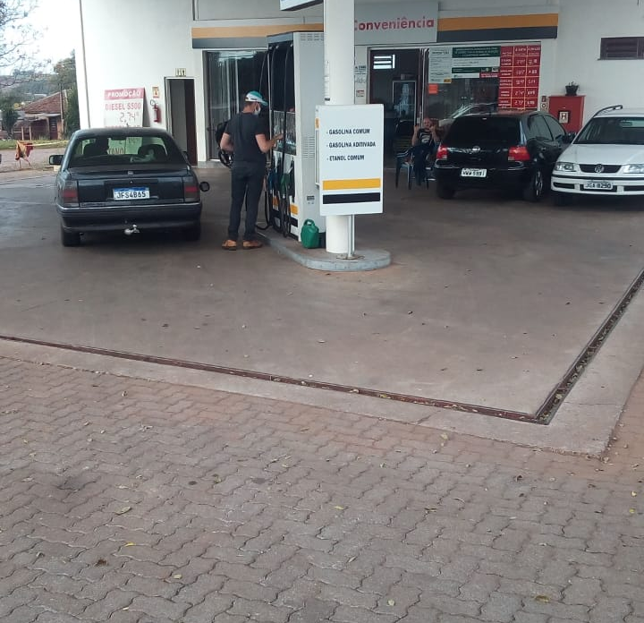
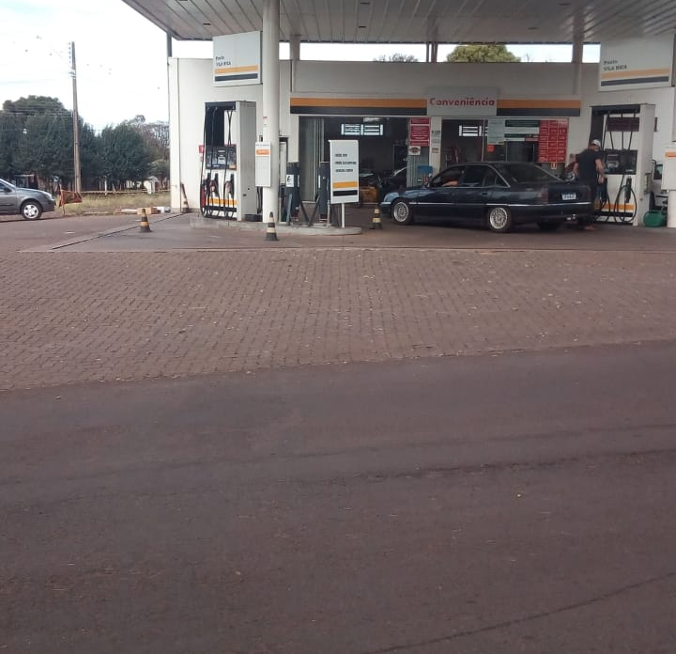
6.1 Registro Fotográfico
ATENDIMENTO
ATENDIMENTO

Slide 25
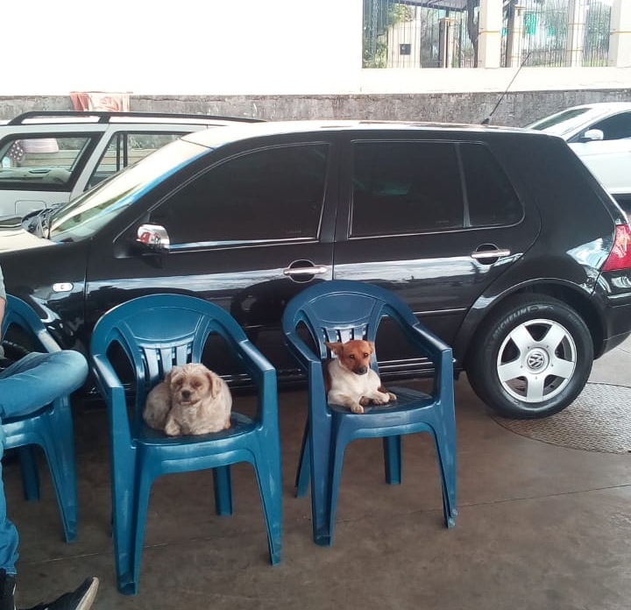
6.1 Registro Fotográfico
ATENDIMENTO
atendimento

Slide 26


